Slide 1



Slide 2


Grupo Condutor Rede Cegonha
Médio Vale do Itajaí
GERSA Blumenau
GERSA Brusque
GERSA Timbó
Agosto 2016

Slide 3
Trabalho deste grupo iniciou em Fevereiro 2015 após a conclusão do Plano Regional que até ali estava sob a responsabilidade dos Secretários Municipais de Saúde apoiados por diversos profissionais de Saúde que passaram a constituir o Grupo Condutor.

Slide 4
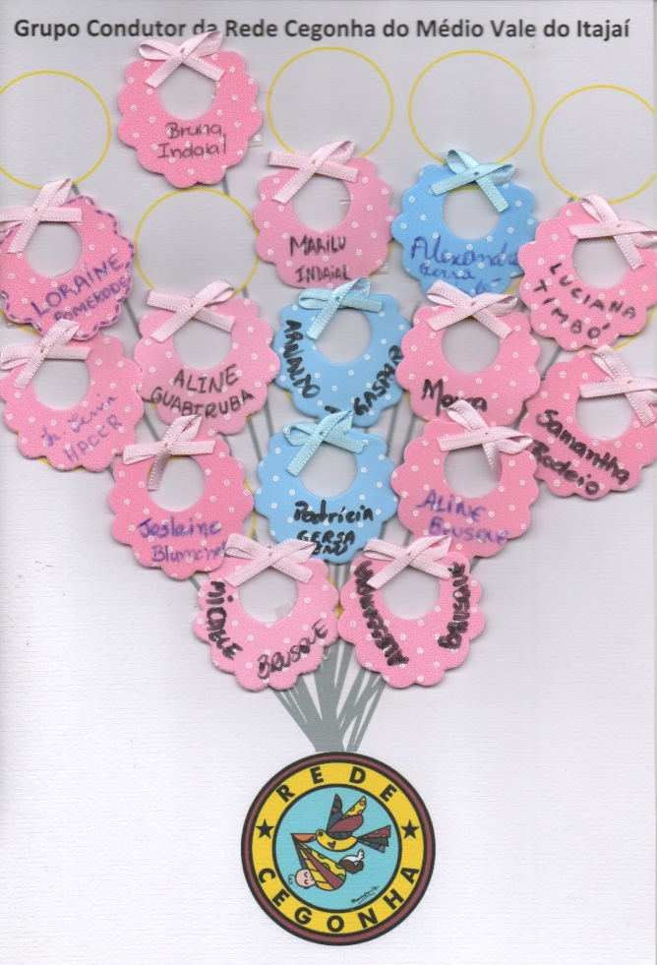
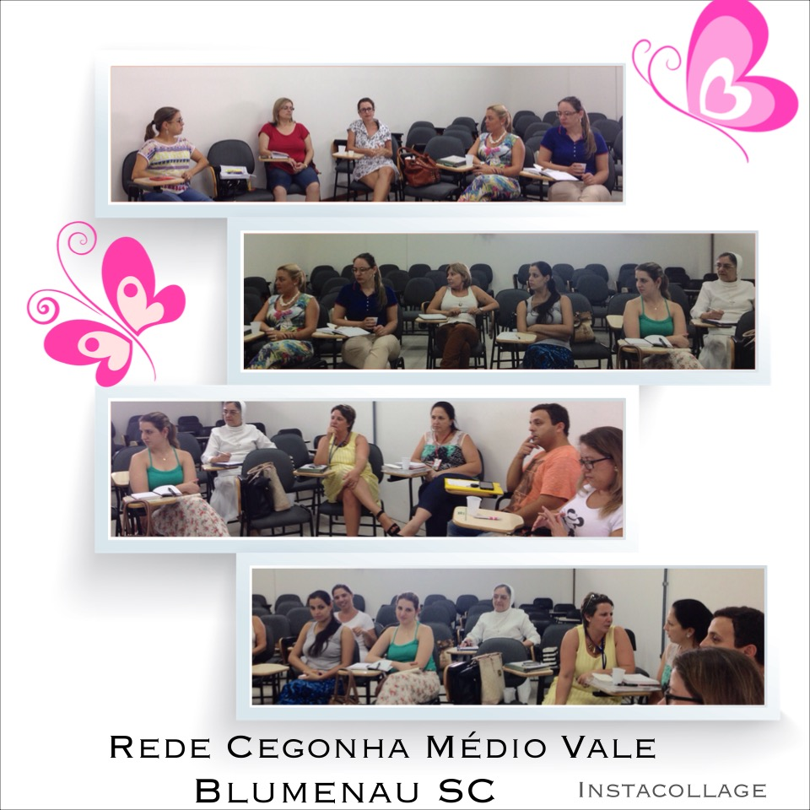
A inicia-se o trabalho...
Reuniões mensais, calendário anual de encontros
Coletivo de profissionais de diversas instâncias do SUS
E formações variadas

Slide 5


Slide 6
Debate inicial sobre as diretrizes da Rede Cegonha.
Construção do plano de trabalho do Grupo Condutor seguindo a ordem dos componentes da Rede Cegonha
Iniciando as ações focando no Pré Natal
Identificação dos protocolos existentes nos municípios da região, reunião de materiais sobre o pré natal (cadernos do Ministério da Saúde)

Slide 7
PROTOCOLO DE ASSISTÊNCIA AO PRÉ-NATAL
dos Municípios do Médio Vale do Itajaí
Equipe técnica/colaboradores
Aline Deichmann
Arnaldo Munhoz
Elizabeth K. Souza
Joslaine Rafaela Menegazzo
Leila Catiani
Luciana Marconcini
Michele Manzon Coelho Goedert
Patrícia de Souza Campos Silva

Slide 8
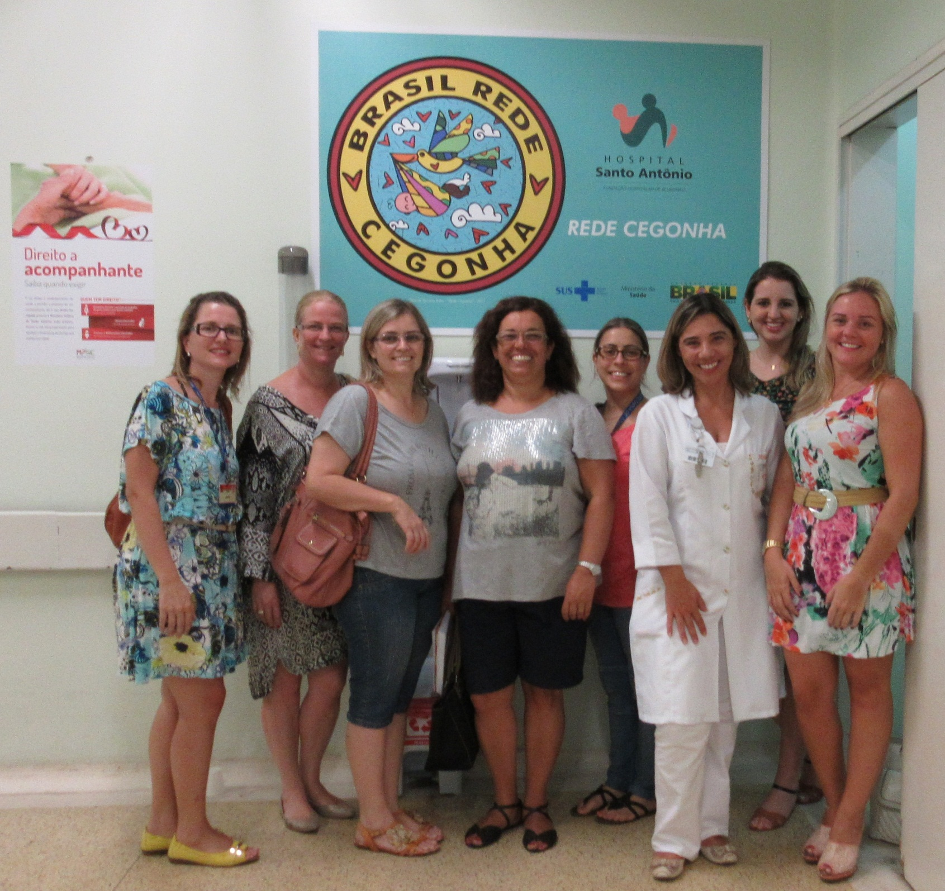
Visita Técnica HSA
Fevereiro 2015

Slide 9
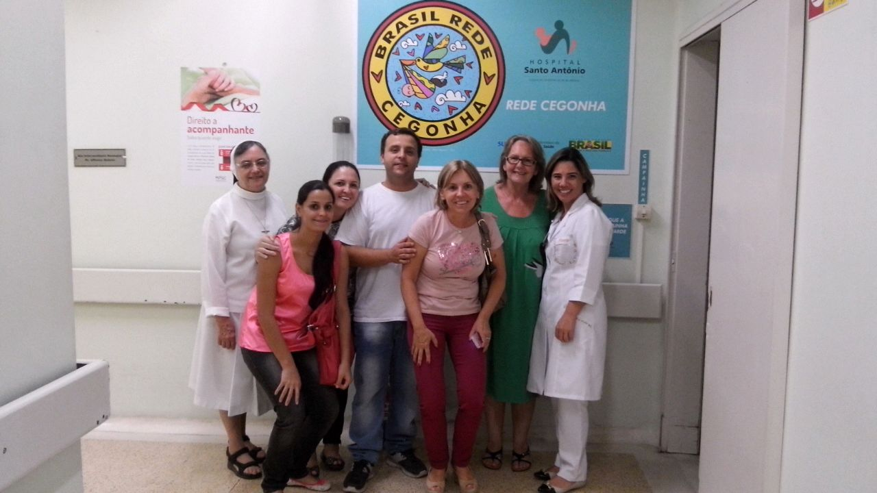
Visita Técnica HSA
Fevereiro 2015

Slide 10
Metas Conquistadas
Efetivação dos testes rápidos na Atenção básica
Grupos condutores locais em Blumenau, Brusque e Timbó
Pré natal qualidade – Protocolo Regional da Rede Cegonha, capacitação das equipes de atenção básica.
Ambulatório de alto risco em funcionamento HSAN Blumenau
Parto humanizado HSAN e Azambuja
Constituição do Fórum Perinatal do Médio Vale

Slide 11
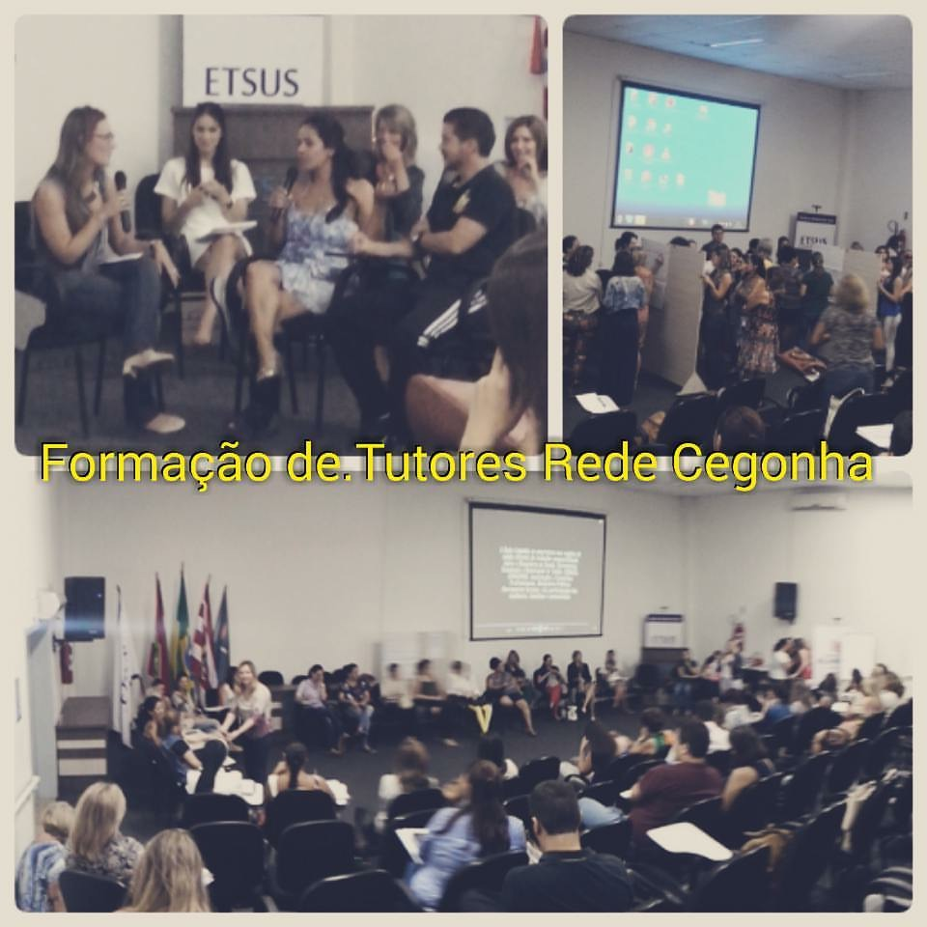

Slide 12
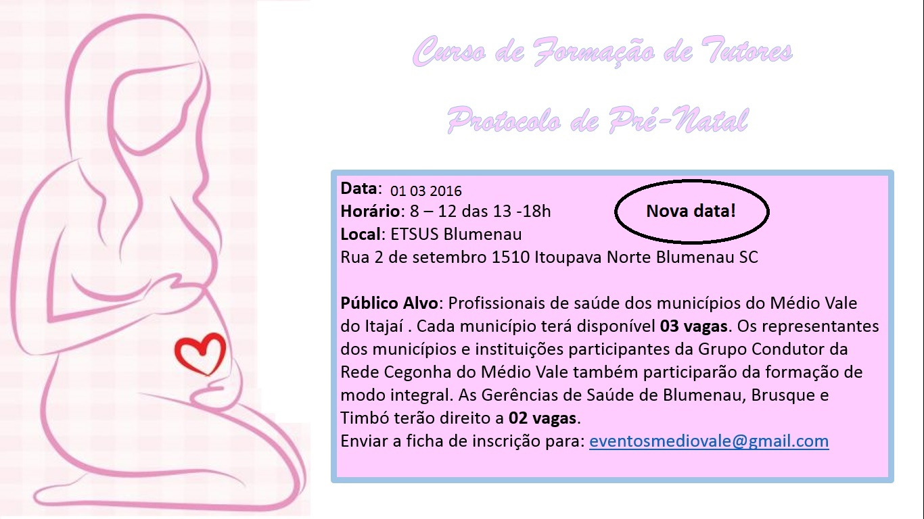

Slide 13
Definição da metodologia tendo como base a Política de Educação permanente e Humanização ,as metodologias ativas .
Grupo organizou passo a passo da oficina sobre o do protocolo pré natal de modo que pudesse ser replicada do mesmo modo pelos tutores, sendo que estes experimentaram a oficina de depois iriam conduzir.
Tomamos como base a proposta da Estratégia Amamenta e Alimenta Brasil que já havia sido vivenciada por alguns integrantes do grupo.

Slide 14
Planejamento da formação de Tutores:
Carga horária 8h/aula
Metodologia: Estações do Pré-Natal.
Facilitadores: GT do Grupo Condutor da Rede Cegonha
Publico alvo: 30 futuros tutores: profissionais de saúde já envolvidos com a Rede Cegonha nos municípios.
Cada Estação terá a duração de aproximadamente 1h, sendo conduzida por uma dupla ou trios de facilitadores (a confirmar).

Slide 15
Estação 1: Atribuições dos profissionais de saúde e Acolhimento
Responsáveis: Patrícia, Sandra Léa e Liara
Acolhimento: Vídeo institucional da Rede Cegonha (14min.)
http://www.redehumanizasus.net/88141-lancado-video-institucional-da-rede-cegonha
Pequena roda de conversa sobre acolhimento em geral (10min.)
Atribuições dos profissionais de saúde no pré natal (20min.): 5 flip chats onde a turma dividida em grupos terá 1 minuto para escrever as atribuições de cada profissional da equipe de saúde (ACS, Tec. Enfermagem, Enfermeiro, Médico e Dentista)
Depois será feito um check list das atribuições conforme mencionadas no protocolo.

Slide 16
Estação 2: Consulta de Pré Natal e Diagnóstico
Responsáveis: Michele, Aline, Leila, Beatriz. Alexandra
A turma dividida em 04 grupos deverá dramatizar situações equivalentes a realidade em relação a:
Captação e diagnóstico precoce da gestante
Consulta do primeiro trimestre
Consulta do segundo trimestre
Consulta do terceiro trimestre
Os grupos terão 15 minutos para criar as dramatizações
Cada grupo apresentará sua produção
Roda de conversa sobre as etapas do pré natal em geral e as situações apresentadas
Estação 3: Exames, vacinas e medicações
Responsáveis: Arnaldo e Luciana
Estudo de Caso a partir da aplicação da caderneta da gestante
A turma subdividida em grupos debaterá casos envolvendo as condutas indicadas no pré natal em geral no que se refere a exames, uso de medicações e da própria carteirinha da gestante.
Ao final os grupos falarão sobre os casos em uma grande roda.
Doenças e agravos de notificação compulsória
OBS: Flip chart

Slide 17
Vespertino:
Estação 4: 40 minutos (total)
Atividades Educativas: (30 minutos)
Palestra sobre Metodologias Ativas aplicadas a grupos de gestantes e família (ETSUS – Daniela Souza) com indicação de um texto base para apoio.
O que os municípios tem feito em grupos de gestantes na região: Margot e Luciana (10 minutos).
Estação 5: Classificação de Risco e Fluxograma 1h
Responsáveis: Joslaine e Dra Martha
Dividindo a turma em subgrupos os mesmos debaterão sobre as condutas adequadas para cada tipo de situação, sendo 1 caso de risco habitual, 2 casos de médio risco e 3 casos de alto risco.
Em seguida cada grupo apresentará os casos e condutas construídas no grupo e debatidas na grande roda. Incluir Zika vírus.
O Fluxograma será distribuído a todos e lido coletivamente como um indicativo de fluxo de atendimento no pré natal. (nos municípios este fluxo será adequado a realidade local)

Slide 18
Estação 6: Amamentação e Pré Natal Masculino
Responsáveis: Joslaine, Marilu, Elisabeth, Daniela Wilke.
Pré Natal Masculino: Apresentação do Vídeo O Pai Está (SMS do Rio de Janeiro)
Relato de caso da realização do Pré natal masculino em Indaial e Blumenau (Marilu e Joslaine)
Amamentação: Pensando sobre Amamentação (Beth e Daniela)
Roda de conversa sobre amamentação
Mulheres que fazem parte a grupos de risco
Mitos e verdades sobre amamentação (Dinâmica de Curtir e Descurtir, fazer caixas para colocar as frases, estilo gincana entre grupos).
Visita a Maternidade: Vídeo Enquanto o Bebê Não Chega (Roraima)

Slide 19
Estação 7: Violência na gestação e Construção da Proposta de realização da formação no município.
Responsáveis: Simone, Patrícia, Sandra Léa e Liara
Palestra sobre Violência contra a mulher, abordando especialmente o que fazer diante de situações como esta, incluindo os aspectos legais da condução do caso e fluxo de atenção destas mulheres. (Simone) com texto base de leitura.
Grupos de trabalho por municípios para traçar um plano local de capacitação.
Patrícia, Sandra Léa e Liara.

Slide 20
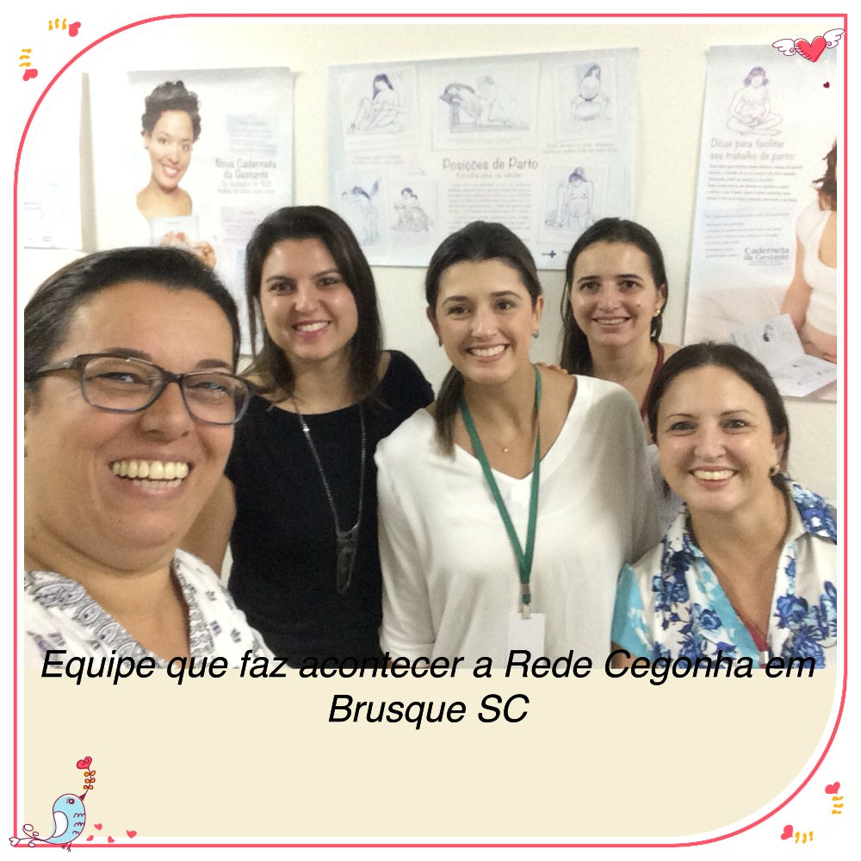

Slide 21
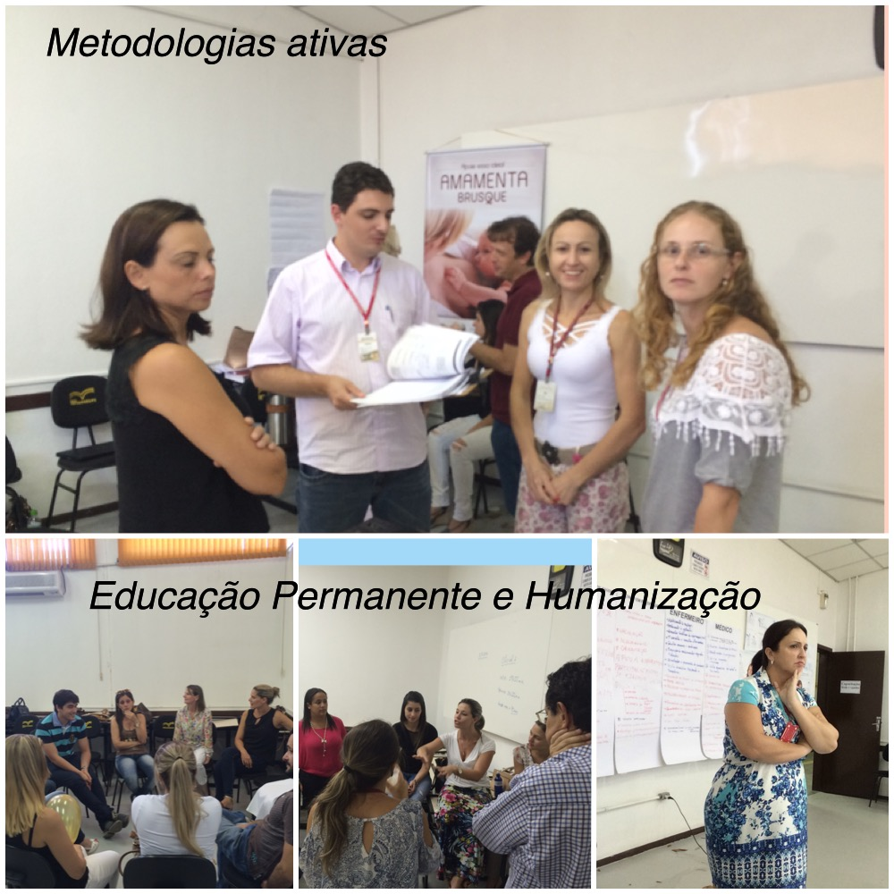

Slide 22
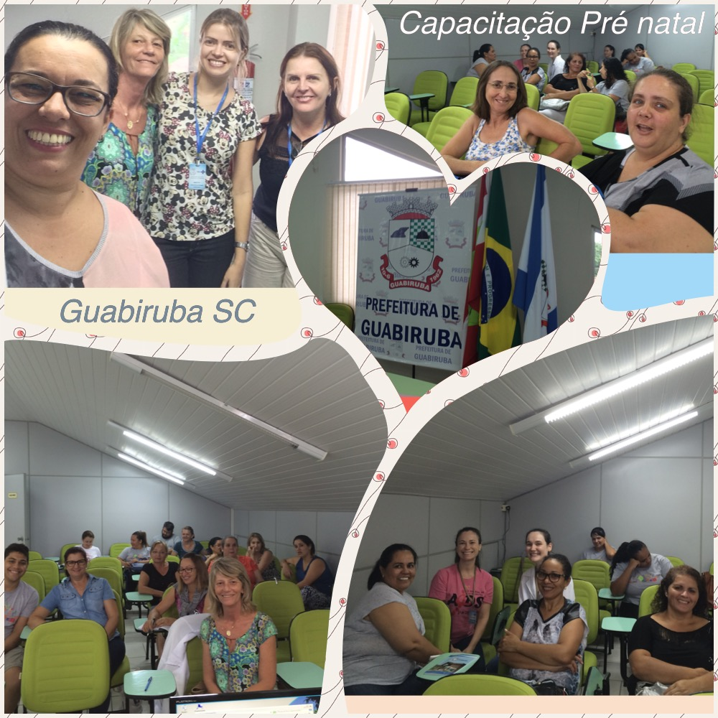

Slide 23
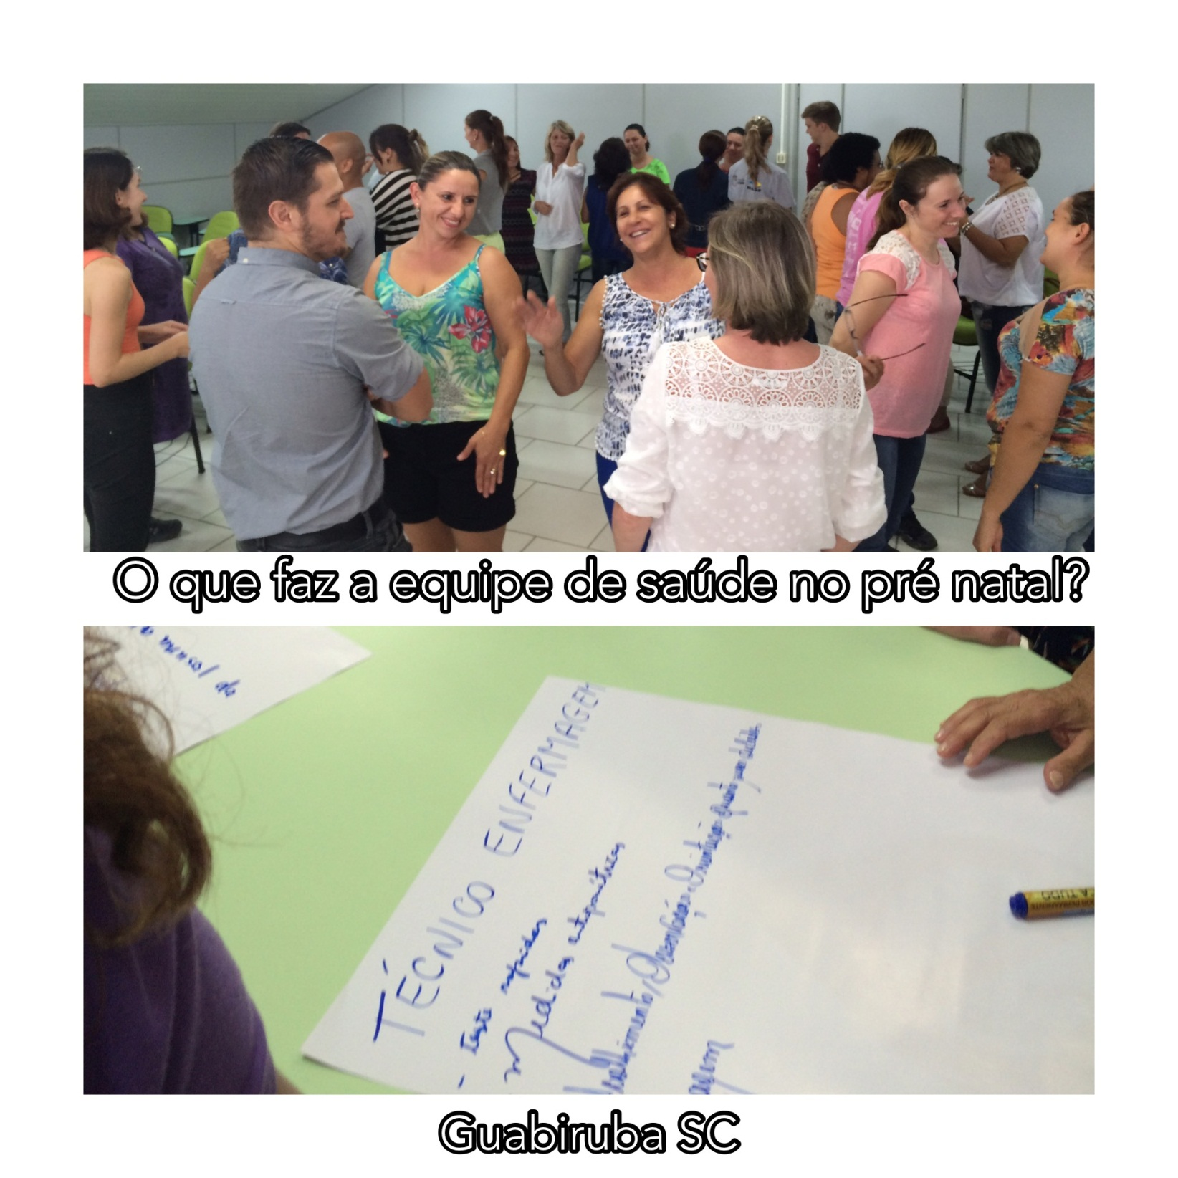

Slide 24
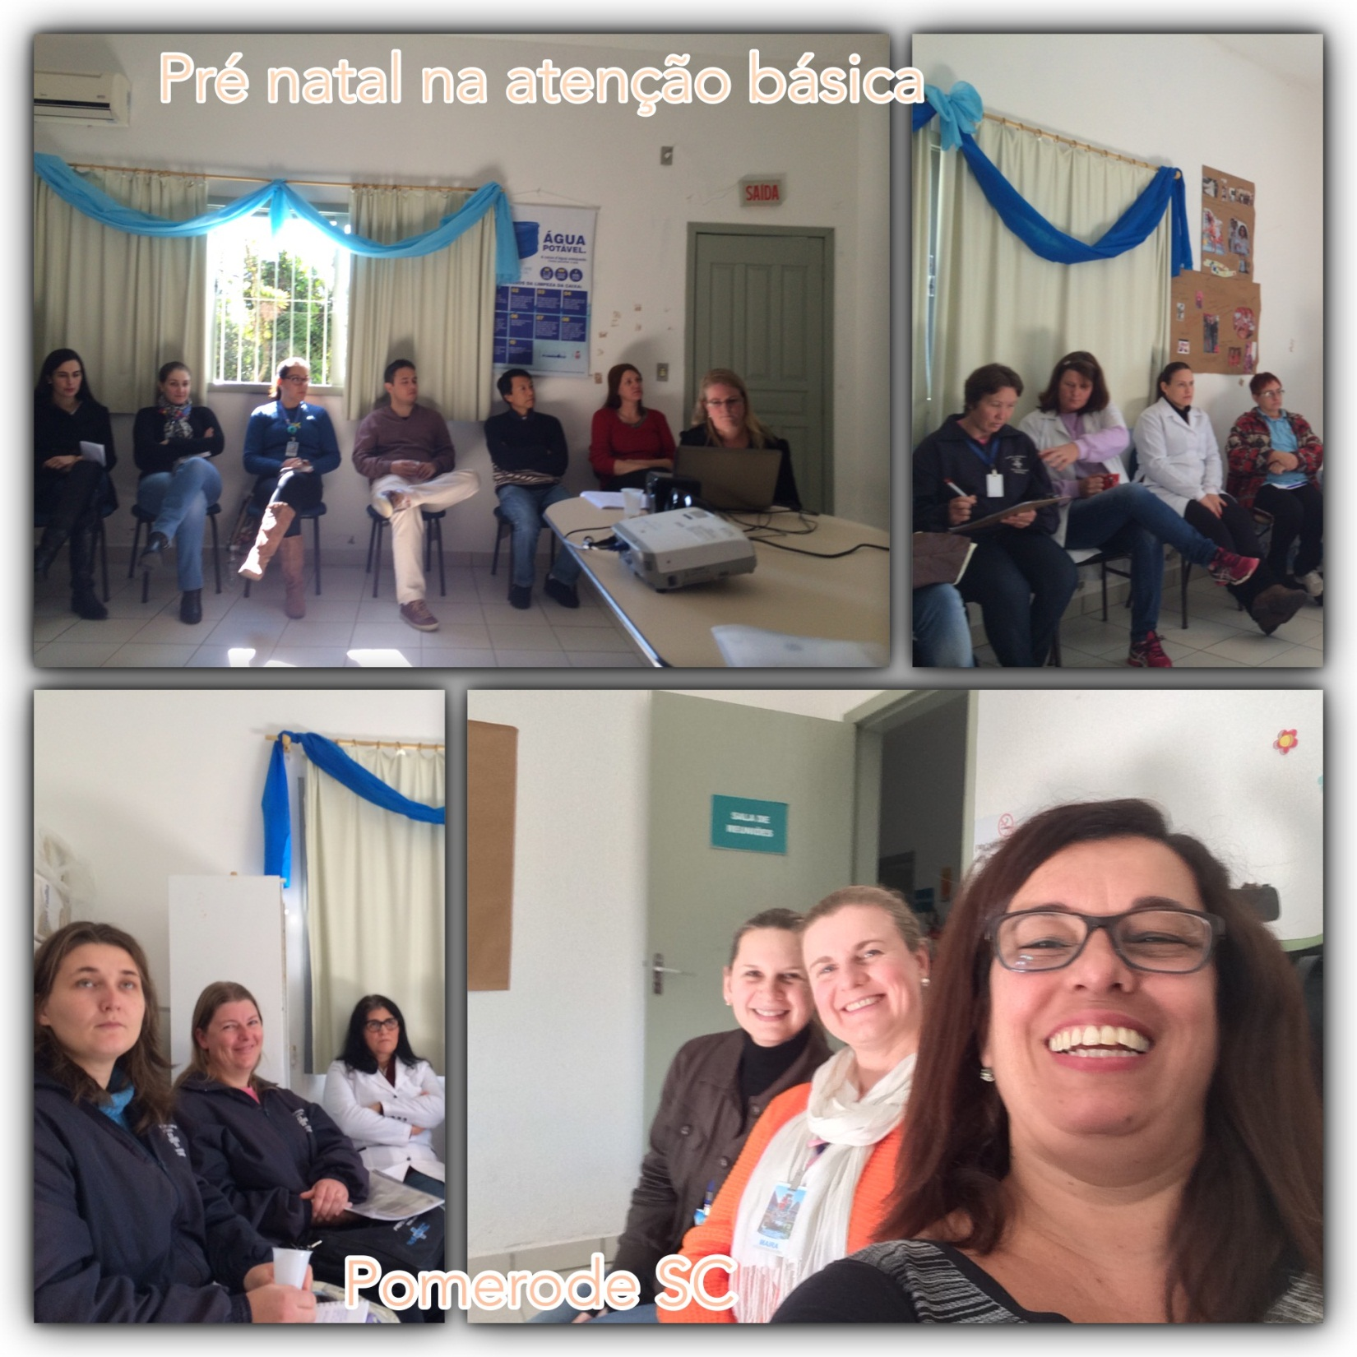

Slide 25
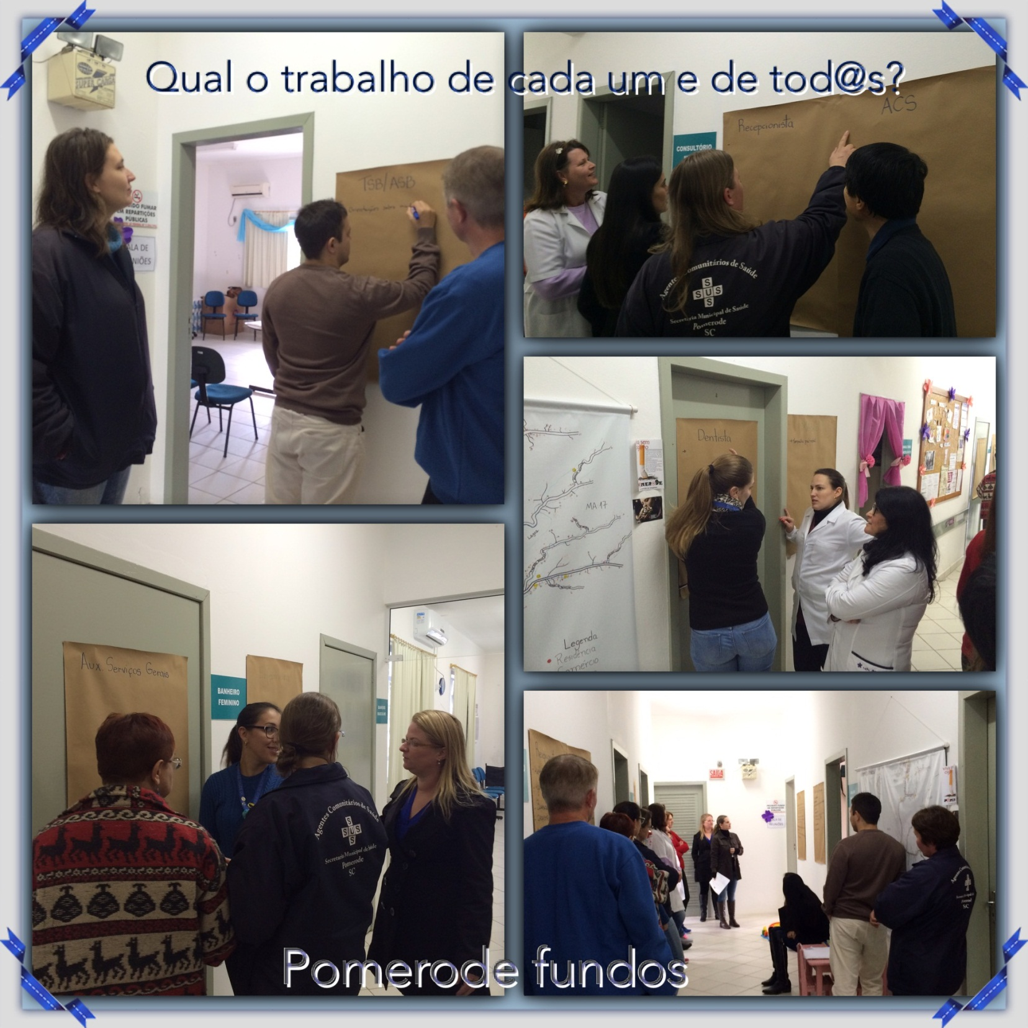

Slide 26
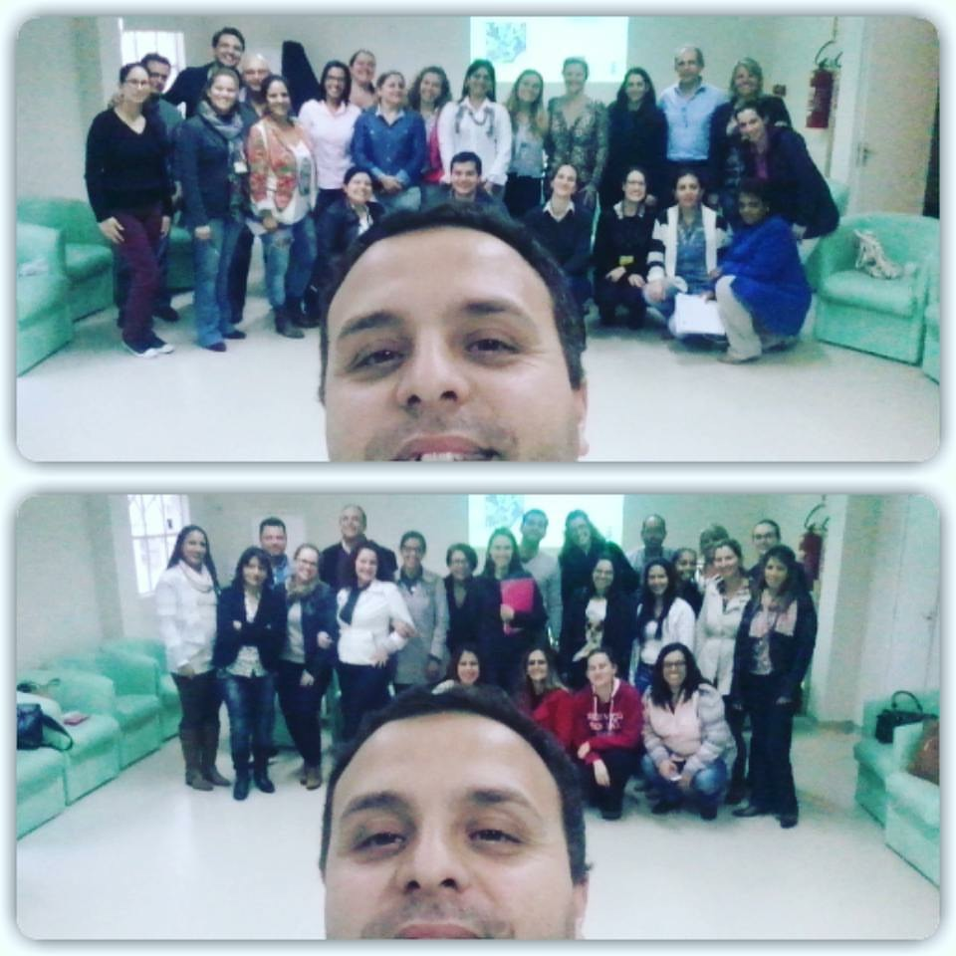

Slide 27
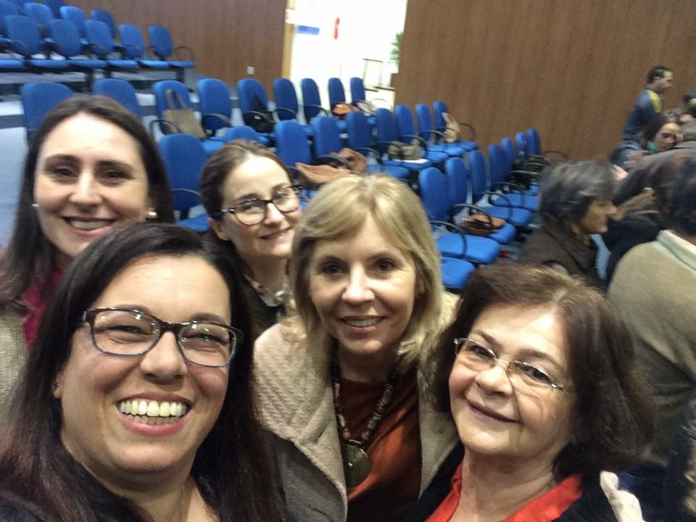

Slide 28


Slide 29
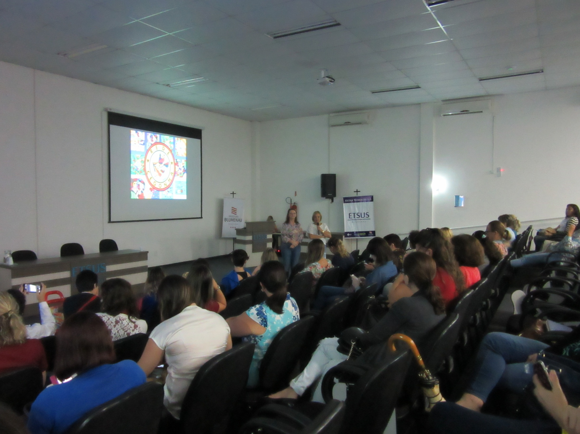

Slide 30

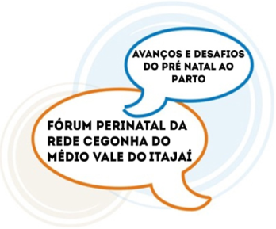
Texto coletivo Grupo Condutor da Rede Cegonha do Médio Vale
Vídeo institucional da Rede Cegonha
Fala de abertura A Rede Cegonha na Atualidade em SC Carmen Delziovo, enfermeira, Coordenadora Estadual da Rede Cegonha em SC.
Mesa: Avanços e Desafios do Pré Natal ao Parto na Rede Cegonha no Médio Vale do Itajaí
As iniciativas de ações educativas no pré-natal público e privado. Maria Eduarda Lapolli, doula.
O plano de parto como instrumento de empoderamento das mulheres para o parto humanizado, sua construção no pré-natal. Gabriela Muller, doula.
A Violência obstétrica e as ações de humanização do parto e nascimento. Martha Bachilli, médica obstetra

Slide 31
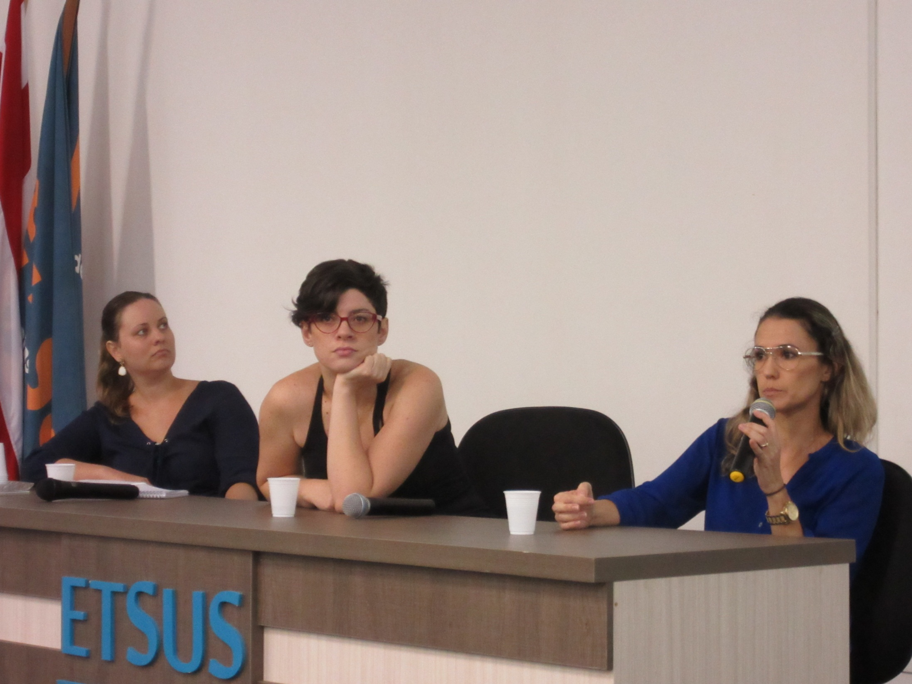

Slide 32
Palestra: Saúde mental na gestação Celener Vieira Venturi Kucher, psicóloga.
Experiências no Pré Natal: Humanização, defesa da vida na saúde.
Experiência de Blumenau atividades em atenção básica Enfermeira Ivani Roncato e puérpera Pamela Amorim
Experiência do pré-natal em Apiúna mudanças e desafios no pré-natal na atenção básica Raquel Maximiano – técnica de enfermagem da saúde da mulher Cristina Graff Carvalho - enfermeira saúde da família
Convidados especiais: Experiência de Guaramirim Juliana Espínola Nutricionista e a Bruna Dominguez Fonoaudióloga representarão a equipe
Roda de conversa: A violência contra a mulher, formas de intervenção Glória Lúcia de Paula, psicóloga.
Pesquisa de Campo: A Gestação na Adolescência Liara Mantau, psicóloga
Palestra: (por vídeo transmissão) Utilização de Chás no Pré Natal Gisele Damian Antonio, farmacêutica, especializada em terapias complementares, Telessaúde
Roda de conversa: Humanização da assistência do Pré Natal ao Parto, que desafios temos? O que queremos? Condução da roda Luciane D'Ávila enfermeira obstetriz e Patrícia S C Silva Coordenação Grupo Condutor da Rede Cegonha do Médio Vale do Itajaí
Encerramento Carta aos gestores do Médio Vale do Fórum Perinatal da Rede Cegonha

Slide 33
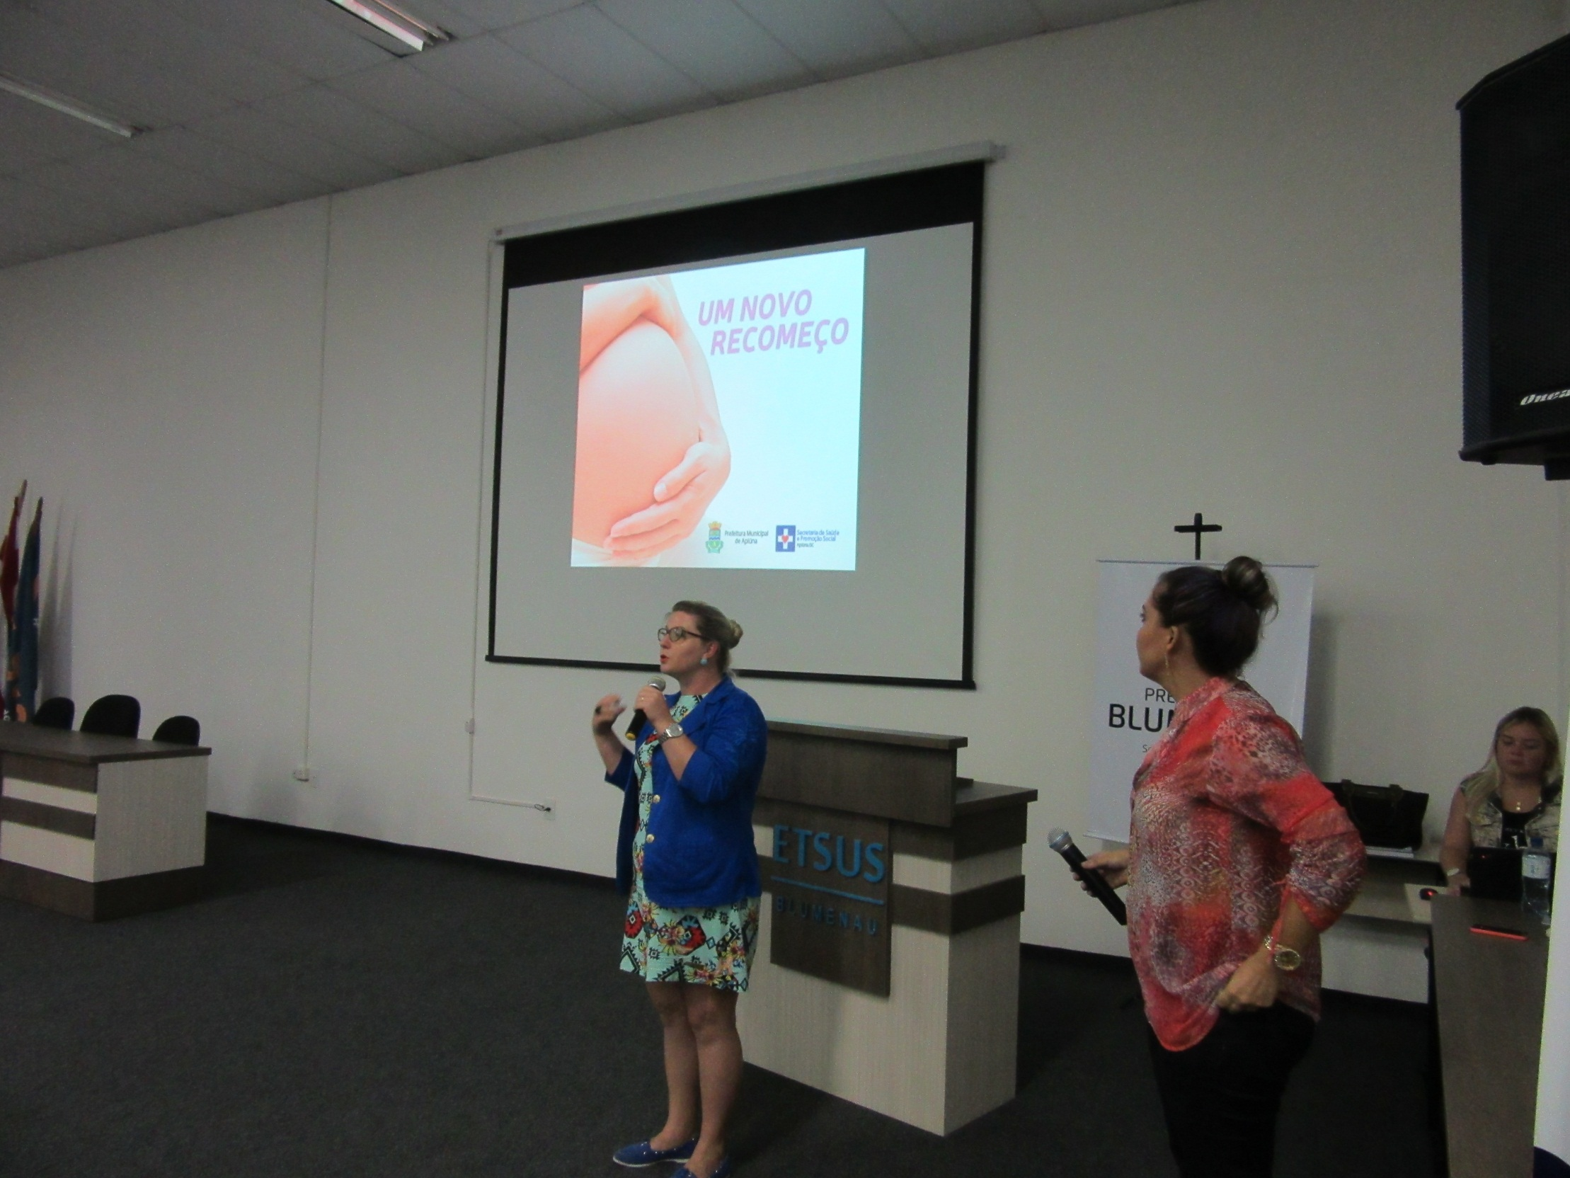

Slide 34

Futuro?
Protocolo de Parto
Ampliação da rede de maternidades integradas
Seguir com o Fórum Perinatal
Alteração das estatísticas de mortalidade e de número de cesáreas, aumento do aleitamento materno, licença maternidade de 6 meses para todos os municípios da região
Casa de Parto

Slide 35
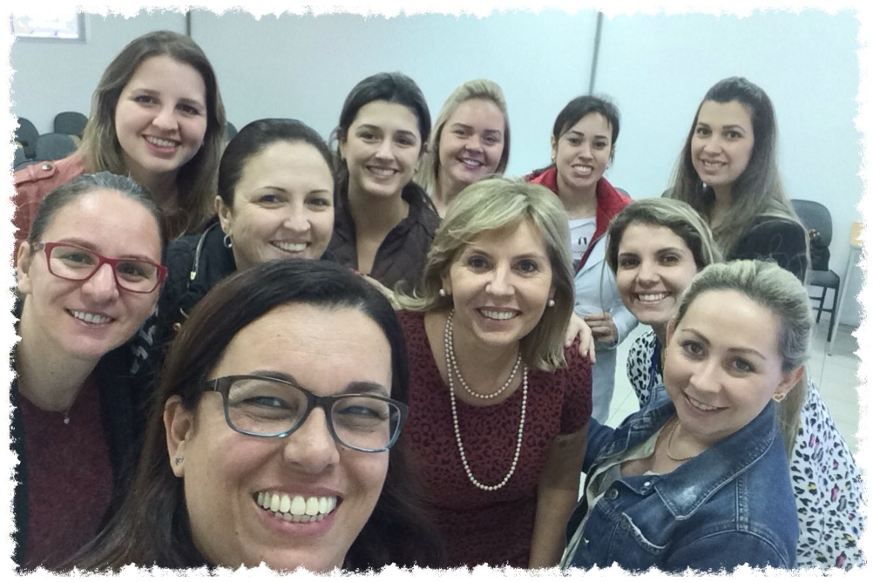

Slide 36
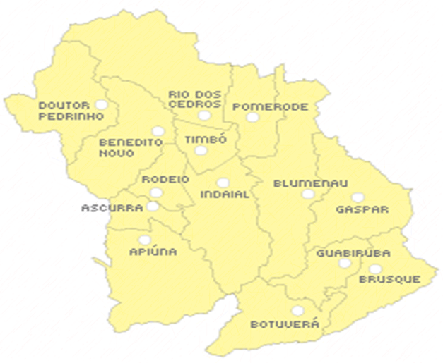

Obrigada!
Patrícia S C Silva
Grupo Condutor da Rede Cegonha do Médio Vale do Itajaí

